Slide 1
VIZQL – data visualization to empower data analysis
Carlos Timóteo, Edgar Almeida e Maxwell Queiroz

Slide 2
Introdução
Aplicações para análise de dados e relatórios enfrentam os seguintes problemas:
Apresentação de Informações de forma inefetiva;
Falta de capacidade exploratória;
Interfaces de Usuários difícieis.

Slide 3
O que se espera ?
Interface da aplicação com alto desempenho para que questões que envolvem multi-dimensões possam ser respondidas;
Ferramenta para análise exploratória de forma livre;
Interface de análise fácil para trabalhadores do conhecimento;
Uma nova forma de interação com banco de dados e planilhas.

Slide 4
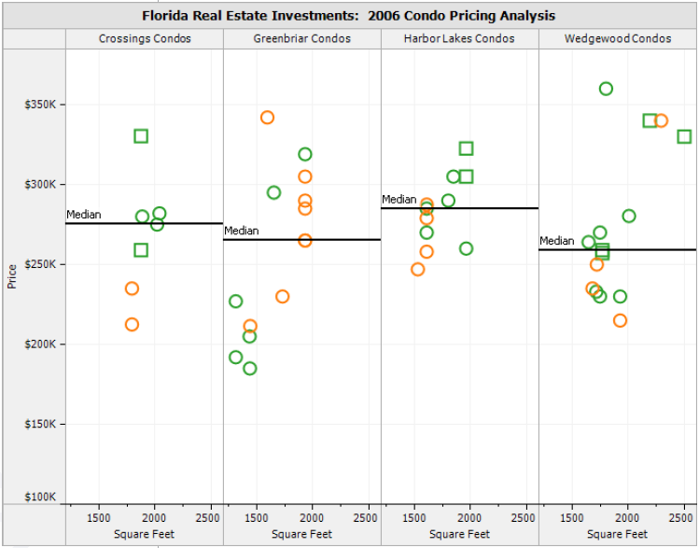
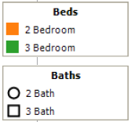
EXEMPLOS – Aluguel de apartamentos

Slide 5
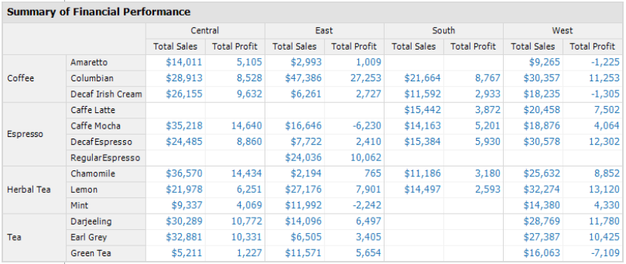
Exemplos – lucro de uma rede de coffe shops

Slide 6
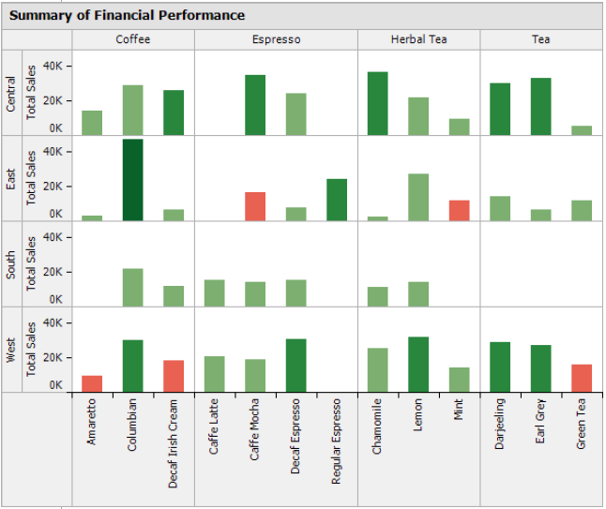

Exemplos – lucro de uma rede de coffe shops

Slide 7
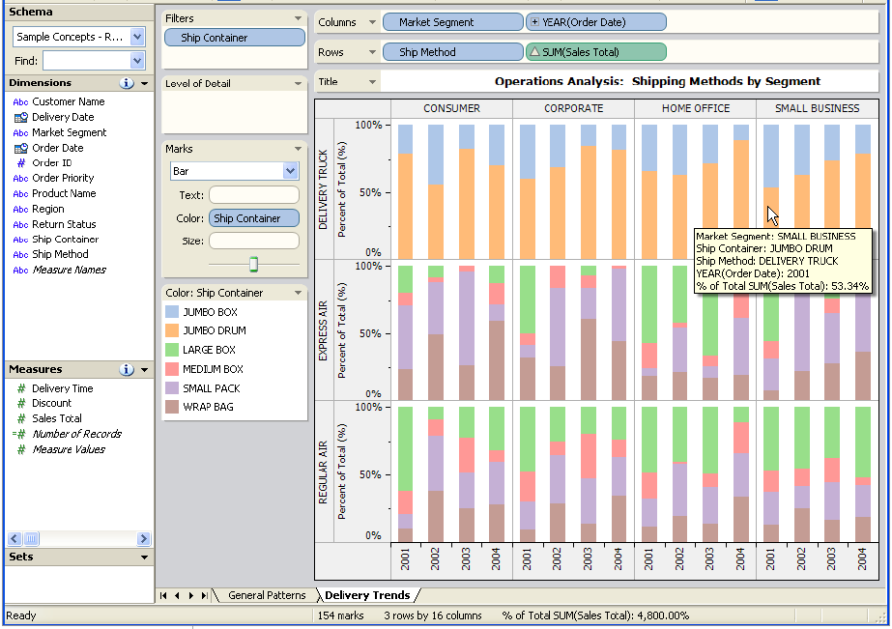
Tableau software

Slide 8
Dificuldades
Compreender os conceitos de OLAP e ETL;
Manuseio das Ferramentas;
Adaptar o banco de dados para satisfazer os requisitos com o objetivo de automatizar as consultas.

Slide 9
Objetivo
Explorar as pricipais capacidades de VizQL;
Realizar um estudo de caso para avaliação de desempenho entre as ferramentas Tableau e Pentaho.

Slide 10
Metodologia
Estudar Ferramentas
Instalar ferramentas;
Definir banco de dados de estudo de caso.
Realizar Avaliação de Desempenho
Selecionar as métricas;
Obter medições;
Tratar resultados;
Utilizar método estatístico para comparar resultados;
Interpretar resultados.
Escrever artigo
Coletar referência bibliográfica;
Elaborar estrutura do artigo;
Escrever e revisar.

Slide 11
Cronograma
Atividades / Semanas | Semana 1 | Semana 2 | Semana 3
Estudar Ferramentas
Realizar avaliação de desempenho
Escrever artigo
1 aula para apresentação do artigo.

